Slide 1
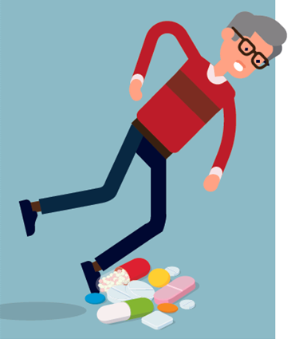
Medicijnen & vallen
Rotterdam, 08-11-2024
Philip Boerebach, apotheker en arts voor leefstijl Dorpsweg apotheek
Notes:
Let op: vooraf op locatie testen of filmpje het doet (dia 7). Ervaring leert dat apparatuur op locatie het afspelen van de filmpjes niet altijd ondersteunt.
Zorg eventueel voor voldoende folders die je kan meegeven. Binnen een paar dagen wordt het geleverd. Te bestellen via https://www.knmp.nl/dossiers/valpreventie/publieksmateriaal (Of om zelf te printen: https://www.knmp.nl/media/1936);

Slide 2
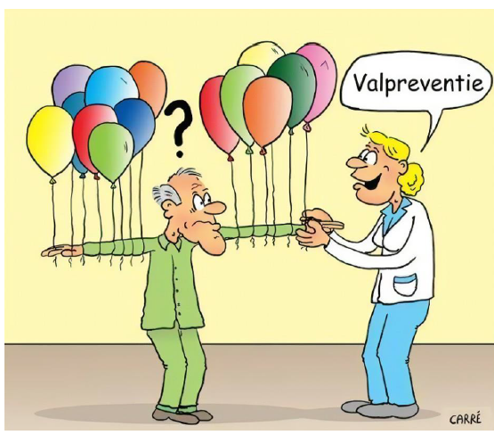
ONDERWERPEN
Algemene informatie
Ouderen, medicijnen & vallen
Sterke botten
Alcohol & medicijnen
Wat kan de apotheker voor u betekenen?
Wat kunt u zelf doen?

Slide 3
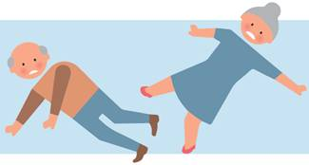
Hoeveel ouderen moeten per dag naar het ziekenhuis nadat ze gevallen zijn?
320 !
Notes:
Iedere dag belanden er ruim 300 ouderen (65+) door een val op de Spoedeisende Hulp (SEH).
Dit betekent dat er omgerekend ongeveer elke 4 minuten een 65+’er op een SEH-afdeling wordt behandeld met letsel door een privé-valongeval.
Vallen is de meest voorkomende oorzaak van letsel door een ongeval bij ouderen. Het aantal SEH-bezoeken door een valongeval stijgt vooral door de dubbele vergrijzing. Daarnaast stijgt het aandeel 85-plussers de komende 10 jaar met 150%. Ook blijven ouderen steeds langer, met meer aandoeningen en in een kwetsbare situatie thuiswonen.
Het opsporen van ouderen met een verhoogd valrisico is de 1e stap naar effectieve valpreventie.
Bron: Infographic Valongevallen 65-plussers 2021 | VeiligheidNL

Slide 4
Vallen is bij 65-plussers de grootste oorzaak van spoedeisende hulp (SEH) bezoeken
Notes:
Valongevallen zijn de meest voorkomende oorzaak van letsel bij ouderen.

Slide 5
Waar vinden de meeste valongelukken plaats?
Notes:
De meeste valongelukken vinden plaats in en om het huis (43%).
Deze valongevallen vinden met name plaats op de trap, in de sanitaire ruimte en komen voornamelijk door struikelen.

Slide 6
Wat kan er gebeuren na een val?
Notes:
Een valongeval heeft veel impact op de zelfredzaamheid van ouderen, het langer thuis kunnen wonen en de kwaliteit van leven.
Benoem de verdere gevolgen van breuken / kwaliteit van leven na val. Info over beperkingen na vallen.
Revalidatieduur, weken/maanden.

Slide 7
Notes:
Dit filmpje geeft een indruk van de verschillende oorzaken van vallen. Filmpje tonen t/m 39 seconden
Bron: https://www.zorgvoorbeter.nl/valpreventie-ouderen/oorzaak-vallen
Verschillende oorzaken van vallen:
De oorzaken van valongelukken zijn in twee groepen te verdelen.
- Lichamelijke of geestelijke oorzaken zijn onder andere: duizeligheid, slechte mobiliteit, verstoord evenwicht, zichtproblemen, dementie, verkeerd gebruik van medicijnen, psychische verwarring en angst om te vallen.
- Een val kan ook veroorzaakt worden door producten (o.a. medicijnen, alcohol), hulpmiddelen (loophulpmiddelen, schoeisel) en de omgeving (vloeren, oneffenheden, kleedjes, natte vloeren, ontbreken van verlichting, onoverzichtelijk loopcircuit, gebrek aan goed geplaatste leuningen).

Slide 8
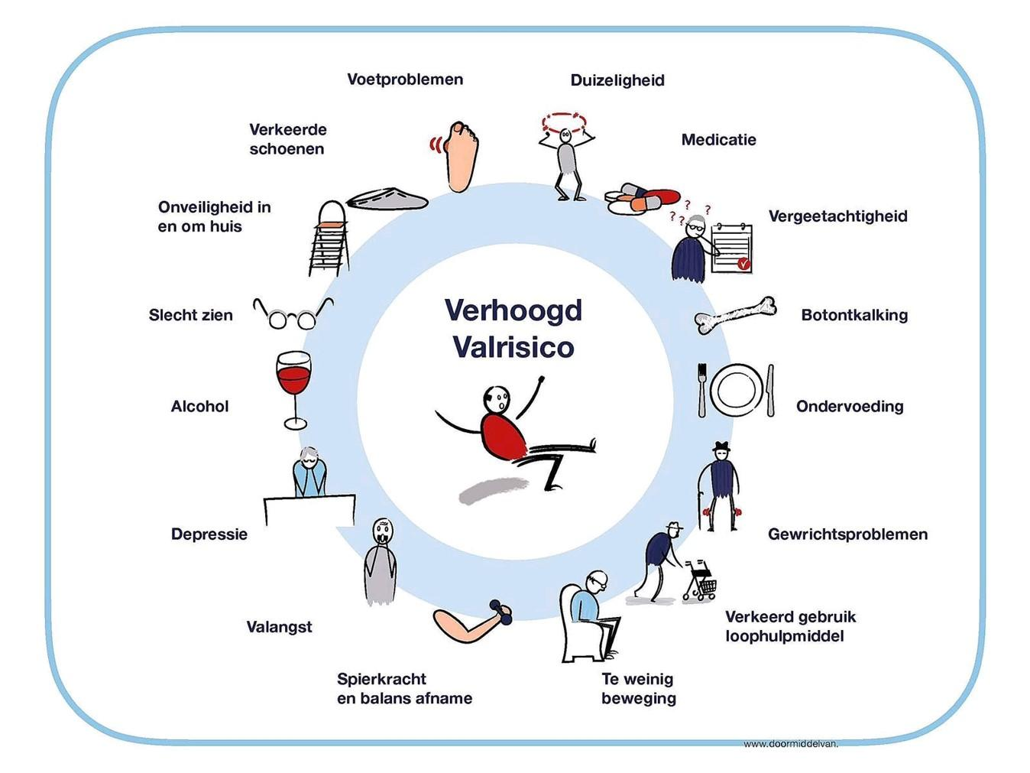

Slide 9
1. OUDEREN, MEDICIJNEN & VALLEN
Notes:
Zoals het filmpje liet zien is het gebruik van medicijnen een van de factoren op een verhoogd valrisico.

Slide 10
HET LICHAAM VERANDERT !
Notes:
Als u ouder wordt, verandert het lichaam.
U kunt anders reageren op medicijnen en daardoor heeft u meer kans op vallen.
- Hoeveelheid lichaamsvocht neemt af, de concentratie van medicijnen die goed oplossen in water wordt hoger, waardoor de medicijnen sterker kunnen werken.
- Doordat u minder beweegt, verliest u spiermassa en kracht en krijgt u daardoor meer lichaamsvet. Waardoor medicijnen langer kunnen werken.
Bron: apotheek.nl
Leeftijdsgerelateerde verandering van farmacokinetiek en -dynamiek
Bij ouderen is de absorptie van farmaca nagenoeg vergelijkbaar met die van jongeren, maar met de verandering van samenstelling van de verschillende lichaamscompartimenten verandert de distributie ervan. Het vetpercentage neemt in de leeftijd van 20 tot 70 jaar met ongeveer 35% toe, het plasmavolume neemt met 8% af en de 'lean body mass' en het totale lichaamswater nemen met zo'n 17% af. Dit verhoogt de kans op bijwerkingen respectievelijk toxiciteit bij zowel lipofiele (bv. diazepam: groter verdelingsvolume) als hydrofiele geneesmiddelen (groter plasmaconcentratie). Ook het metabolisme van veel geneesmiddelen verandert met de leeftijd. Hepatische transformatie is nodig voor stoffen die niet snel door de nieren worden geklaard. De effectiviteit van zogenoemde fase I-reacties (oxidatieve en hydroxylatieprocessen), die meestal worden gemedieerd door het cytochroom P450-systeem, neemt enigszins af. Daarentegen veranderen de fase II-reacties (conjugatie) meestal niet en daarom verdienen geneesmiddelen die uitsluitend door fase II-processen worden gemetaboliseerd de voorkeur. Van middelen met een sterk 'first pass'-effect, zoals metoclopramide en opiaten, wordt aangeraden een lage dosis voor te schrijven. De renale excretie van geneesmiddelen wordt bepaald door de glomerulaire filtratie, tubulaire secretie en soms tubulaire terugresorptie. De uitscheidingshalveringstijd van een geneesmiddel is evenredig met het verdelingsvolume en omgekeerd evenredig met de klaring. Bij twee derde van de ouderen neemt de nierfunctie af door een vermindering van de renale bloeddoorstroming en van het aantal functionele nefronen. Dit leidt tot een toename van de uitscheidingshalveringstijd van renaal uitgescheiden geneesmiddelen. De effecten van veroudering op de farmacodynamiek van de meeste geneesmiddelen zijn niet goed bekend, maar er wordt aangenomen dat ze wel van praktisch belang zijn. Deze veranderingen zijn vooral het gevolg van door ziekte teweeggebrachte veranderingen in organen, verminderde reservecapaciteit en veranderingen van de receptorfunctie van eindorganen.

Slide 11
HET LICHAAM VERANDERT !
Notes:
Als u ouder wordt, verandert het lichaam.
U kunt anders reageren op medicijnen en daardoor heeft u meer kans op vallen.
- De hersenen worden gevoeliger voor de werking van bepaalde medicijnen, waardoor u meer last kunt krijgen van bijwerkingen zoals duizeligheid.
- En door een verminderde werking van de nieren en lever duurt het langer voordat een medicijn helemaal uit het lichaam is verdwenen. Gevolgen: ouderen kunnen eerder last krijgen van bijwerkingen zoals verwardheid en sufheid. De afbraak van medicijnen gaat minder snel en kunnen daardoor minder goed werken.
Bron: apotheek.nl

Slide 12
VERHOOGD VALRISICO DOOR
Diabetes/suikerziekte (duizelingen)
Ziekte van Parkinson (problemen met de spieren)
Reuma (beperkende beweging)
Extra risico bij:
Meerdere ziekten tegelijk
Meerdere medicijnen tegelijk
Notes:
Er zijn verschillende ziekten die het risico op vallen vergroten:
Voorbeelden zijn:
- diabetes/suikerziekte (schommelingen in de bloedsuikerspiegel kunnen duizeligheid veroorzaken)
- de ziekte van Parkinson (door een slechte aansturing van de spieren)
- reuma (aandoening van de gewrichten, de pijn en het minder goed kunnen bewegen)
Meerdere chronische ziekten tegelijk / Meer medicijnen kunnen ook het risico op vallen vergroten
Door het ouder worden kunt u meerdere ziekten tegelijk krijgen en daardoor kunt u meerdere medicijnen gebruiken. Tussen de medicijnen kunnen wisselwerkingen ontstaan: dan versterken of verzwakken ze elkaars werking.
Bron: www.apotheek.nl
Voetproblemen bv verminderd gevoel in de voeten kan bv een gevolg zijn van suikerziekte
Vergeetachtigheid waardoor men bv vergeet de rollator te pakken of die om de rem te zetten
Slecht zien bv als je een drempel niet ziet of een los kleedje in het huis daar kan je over struikelen

Slide 13
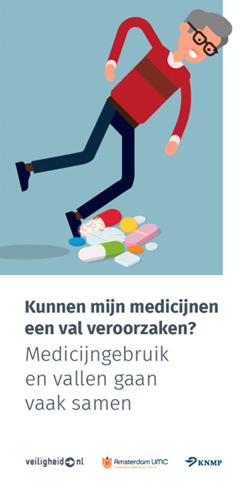
MEDICIJNEN & BIJWERKINGEN
Meer kans op vallen bij:
Slaap- en kalmeringsmiddelen
Plastabletten
Bloeddrukmedicijnen
Middelen tegen depressie
Middelen tegen epilepsie
Stop nooit zonder overleg!
Folder
Notes:
Onderscheid maken in de boodschap: medicijnen met gele sticker / medicatiebijwerkingen / risico’s van therapieontrouw of verkeerd gebruik of het niet goed ingesteld zijn!!
Bijwerkingen:
Zoals ook al verteld bij de dia ‘Het lichaam verandert’ gaan bij ouderen de lever en nieren trager of minder goed werken. Daardoor blijven medicijnen langer in het lichaam en werken ze sterker. Hierdoor wordt de kans op bijwerkingen groter. Een veel voorkomende bijwerking is duizeligheid.
Een aantal medicijnen staat erom bekend dat ze de kans om te vallen vergroten. De meest gebruikte zijn:
- slaap- en kalmeringsmiddelen
- plastabletten
- andere geneesmiddelen tegen hoge bloeddruk
- middelen tegen depressie
- middelen tegen epilepsie
De KNMP heeft samen met andere organisaties de folder ‘Medicatie en vallen’ ontwikkeld.
Deze folder krijgt u straks mee. Daarin staat ook hoe de apotheker u kunt helpen.
Bronnen: www.apotheek.nl en www.knmp.nl/valpreventie folder ‘Medicatie en vallen’
Beperking van het aantal gebruikte geneesmiddelen draagt bij aan de preventie van vallen.
Voor patiënten ouder dan 70 jaar is bijvoorbeeld de hoeveelheid diazepam om een bepaald sedatieniveau te bereiken veel lager dan voor patiënten tussen 30 en 50 jaar. In de praktijk blijkt regelmatig een toegenomen sensitiviteit voor benzodiazepinen bij ouderen, hetgeen zich op receptorniveau zou bevinden. Ook voor opiaten, anticholinergica, dopamine-agonisten en antihypertensiva is de gevoeligheid toegenomen. Daarentegen zijn ouderen minder gevoelig voor bijvoorbeeld b-blokkers en insuline. Vanuit dit gezichtspunt worden in het hierna volgende deel relevante literatuurgegevens van antipsychotica, tricyclische antidepressiva, anticonvulsiva en cardiovasculaire medicatie besproken.
Bron: apotheek.nl

Slide 14
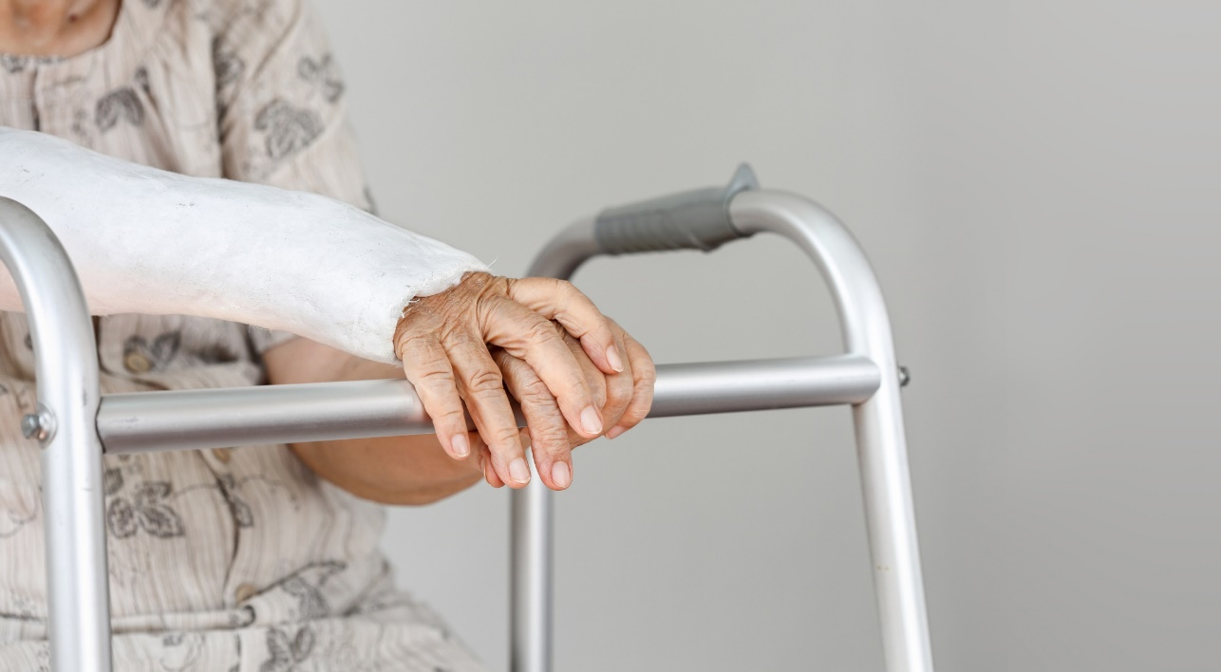
2. STERKE BOTTEN
Ouderen: groter risico op botbreuken
Notes:
Het is belangrijk dat u sterke botten behoudt. In de volgende dia’s geven we een aantal weetjes en tips.

Slide 15
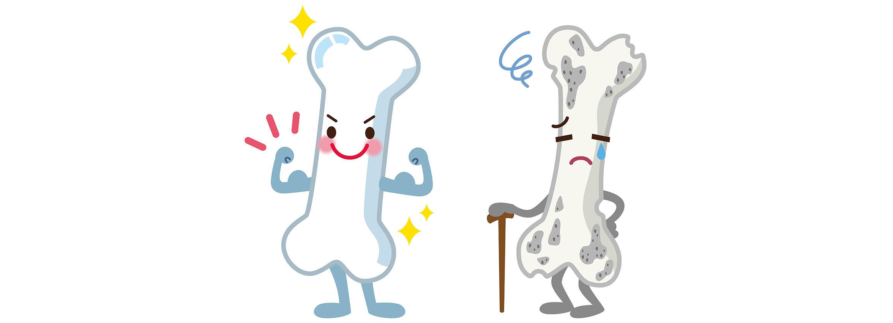
BOTTENVRAGEN
Hebben ouderen meer last van botontkalking (osteoporose)?
Hebben vrouwen meer last van botontkalking dan mannen?
Kan botontkalking genezen?
Notes:
Ouderen lopen meer risico op een botbreuk. Hoe komt dat?
Ik ga u een aantal vragen stellen.
Hebben ouderen meer last van botontkalking (osteoporose)?
Wie ‘ja’ denkt, steek dan uw hand omhoog.
Daarna: wie denkt ‘nee’? Graag uw hand omhoog.
Het antwoord is Ja.
Jonge mensen maken meer bot aan dan dat ze afbreken. Bij ouderen is dit precies andersom. Zij breken meer bot af dan dat ze aanmaken. Dit heet botontkalking, met een ander woord osteoporose. Botten worden daardoor zwakker en brozer.
De volgende vraag.
Hebben vrouwen meer last van botontkalking dan mannen?
Wie ‘ja’ denkt, steekt dan uw hand omhoog.
Daarna: wie denkt ‘nee’?
Het antwoord is Ja.
Bij vrouwen gaat de botontkalking sneller in de jaren na de overgang (menopauze).
Kan botontkalking genezen?
Wie ‘ja’ denkt, steekt dan uw hand omhoog.
Daarna: wie denkt ‘nee’?
Het antwoord is Nee.
Genezen van botontkalking kan helaas niet. Wat wel kan is de botontkalking vertragen. Hoe doet u dat? Het is belangrijk om uw botten gezond te houden. Dat doet u met voldoende vitamine D. En met calcium en beweging. Daarover ga ik nu meer vertellen.
Bron: Sterke botten boekje, apotheek.nl

Slide 16
BOTONTKALKING VERTRAGEN
Vitamine D Door zonlicht, voeding en zo nodig extra vitamine D innemen
Wie elke dag vitamine D tabletten?
Iedereen ouder dan 70 jaar: 20 µg (800IE)
Vrouwen 50-70 jaar: 10 µg (400IE)
Donkere huidskleur: 20 µg (800IE)
Anderen, indien nodig
Overleg met apotheker of huisarts
Notes:
Vitamine D, calcium en bewegen is erg belangrijk voor gezonde botten.
Vitamine D
Vitamine D heeft u nodig, om kalk uit de voeding op te nemen.
Voor vitamine D is zonlicht belangrijk. Als u dagelijks 15 tot 30 minuten buiten komt met in elk geval uw gezicht en handen onbedekt, maakt uw lichaam via het zonlicht voldoende vitamine D aan. Dit gebeurt ook op bewolkte dagen. Als u een donkere huidskleur heeft en/of zelden bij daglicht buitenkomt, of daarbij uw gezicht grotendeels bedekt, dan is het goed om dat met uw huisarts of apotheker te bespreken. Hij of zij kan u adviseren. Bijvoorbeeld over het innemen van extra vitamine D.
Sommige mensen moeten elke dag vitamine D gebruiken: iedereen (dus mannen EN vrouwen) ouder dan 70 jaar; vrouwen ouder dan 50 jaar. Daarnaast andere mensen die het nodig hebben. Dat zijn zoals net verteld, mensen met een donkere huidskleur of mensen die te weinig in de zon komen. Overleg daarvoor met uw apotheker of huisarts. (Ter info ook standaard vit D: kinderen tot 4 jaar, en zwangeren. Maar deze horen niet tot de doelgroep van de bijeenkomsten).
Ter info: 20 µg = 800 IE; 10 µg = 400 IE
Bron: advies de Gezondheidsraad 2012.
Bron: apotheek.nl
----------
Extra achtergrondinformatie voor spreker/bij vragen:
Algemeen: Vitamine D/dag
Alle 70-plussers: supplement met 20 µg (800 IE)
Vermindert risico botbreuken
Vermindert risico vallen bij deze kwetsbare groep
Alle vrouwen van 50 tot 70 jaar: 10 µg (400 IE)
Mannen tot 70 jaar, indien nodig*: 10 µg (400 IE)
* Lichte huid met onvoldoende zonlichtblootstelling of donkere huid
Bij verhoogd fractuurrisico
20 µg (800 IE)
Calcium en dosering afhankelijk inname zuivelproducten
Bisfosfonaat bij hoog fractuurrisico
Bron: Evaluatie van de voedingsnormen voor vitamine D (Gezondheidsraad)
https://www.gezondheidsraad.nl/documenten/adviezen/2012/09/26/evaluatie-van-de-voedingsnormen-voor-vitamine-d
----
Vitamine D in voeding
Vitamine D zit van nature in de volgende voedingsmiddelen:
vette vis, zoals zalm, makreel en haring;
eieren; en
vlees.
Voeding met toegevoegde vitamine D, is:
halvarine;
margarine; en
bak- en braadproducten.
Tegenwoordig vind je vitamine D ook in:
kwarkproducten;
yoghurtproducten;
flesvoeding voor baby’s; en
peutermelk.

Slide 17
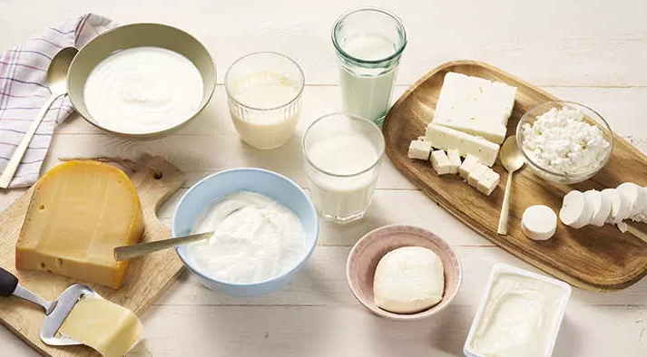
BOTONTKALKING VERTRAGEN
Bewegen
Zelf boodschappen doen en medicijnen ophalen
Wandelen
Groepslessen (Thuiszorg / fysio)
Calcium
Uit voeding (dagelijks 3 tot 4 consumpties melk, kaas, yoghurt)
Notes:
Calcium
Zuivelproducten bevatten kalk (calcium) en vitamine D. Zorg daarom voor een gezonde voeding met gemiddeld 3 tot 4 consumpties zuivel; melk, kaas, yoghurt. Wanneer het u niet lukt om voldoende zuivel in te nemen, vertel dat dan aan de huisarts of apotheker. NHG factuurpreventie: 4 zuivelconsumpties = 1000-1200mg Calcium
Beweging: in beweging blijven Wie zich niet fit voelt en daardoor weinig actief is, loopt alleen daardoor al een grotere kans te vallen. Spieren hebben oefening nodig. Als het even mogelijk is, blijf dan in beweging. Zelf boodschappen doen, een eindje wandelen of meedoen met groepslessen (voorbeeld ‘Meer bewegen voor ouderen` (vaak georganiseerd door de Thuiszorg). Alles helpt om een betere conditie te houden en daarmee het risico op ongelukken te verkleinen.
Bron: apotheek.nl

Slide 18
3. ALCOHOL & MEDICIJNEN
Notes:
Alcohol en medicijnen hebben invloed op elkaar. Bij de volgende dia’s bespreken we wat alcohol kan doen in combinatie met medicijnen.

Slide 19
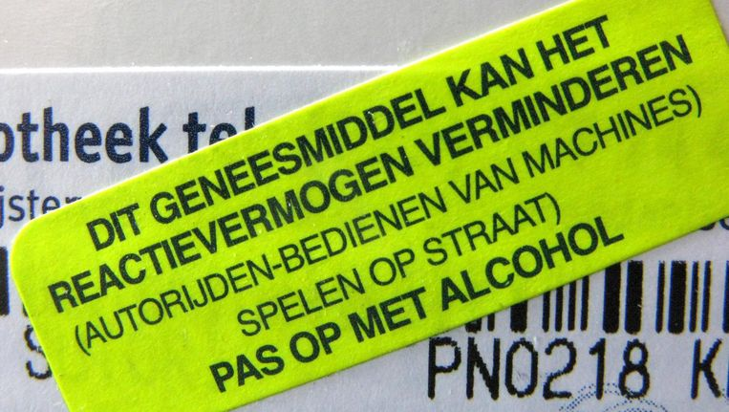
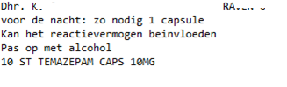
ALCOHOL & MEDICIJNEN
Wees voorzichtig!
Waarschuwingssticker: wie kent deze?
Effecten alcohol op lichaam
Wisselwerking alcohol en medicijnen
Medicijnen versterken effect alcohol
Alcohol versterkt bijwerking medicijnen
Kan mijn medicijn met alcohol?
Notes:
Wie kent deze sticker? Wat betekent dit?
Waarschuwingssticker
Dit is een voorbeeld van een gele waarschuwingssticker. De apotheek plakt deze op uw medicijndoosje als u met uw medicijn moet oppassen met alcohol.
Let op. Als deze sticker op uw medicijndoos zit, moet u niet alleen oppassen met alcohol, maar ook met autorijden, klimmen op een ladder of trapje en fietsen.
(Info bij vragen, bron apotheek.nl. Advies rijvaardigheid hangt af van medicijn:
Vraag bij een waarschuwing over rijvaardigheid altijd aan uw apotheker wat het advies is. Soms mag u een aantal uren niet rijden, soms mag u helemaal niet rijden. Dit komt doordat het ene medicijn alleen in het begin bijwerkingen veroorzaakt, het andere de hele periode dat u het gebruikt. Er zijn ook medicijnen die nog doorwerken nadat u al gestopt bent. U mag dan niet meteen na het stoppen weer gaan autorijden.)
Effecten alcohol op lichaam
Alcohol is giftig met tal van gevolgen voor het lichaam en de organen. Het afbreken van de alcohol belast het lichaam vooral het spijsverteringskanaal en de organen. Zeker voor mensen die ook medicatie gebruiken telt deze belasting dubbel, ook de medicatie moet worden afgebroken door het lichaam. Dat belast vaak dezelfde organen (lever, nieren).
Alcoholgebruik geeft klachten die vaak niet gerelateerd worden aan alcoholgebruik. Maag- en darmklachten, slecht slapen, angst of depressie kunnen ook veroorzaakt worden door alcohol. Dat is niet altijd zo. Maar alcohol drinken zal deze klachten niet verhelpen en zelfs kunnen verergeren. Alcoholgebruik kan herstel belemmeren.
Alcohol kan leiden tot verslaving en problemen.
Bron: Factsheet-alcohol.pdf (netwerknoom.nl)
Effecten alcohol en medicijn
Alcohol en medicijnen kunnen elkaar beïnvloeden:
Enerzijds. Medicijnen kunnen de afbraak van alcohol vertragen. Hierdoor blijft een giftig afbraakproduct van alcohol langer in het lichaam. Dit kan zorgen voor misselijkheid, hoofdpijn en duizeligheid. (Achtergrondinformatie voor apotheker: Hierbij wordt het enzym aldehyde-dehydrogenase geremd. De hierdoor verhoogde aceetaldehydeconcentratie in het bloed veroorzaakt onaangename gewaarwordingen zoals een rood gelaat, bonzende hoofdpijn, misselijkheid, braken en tachycardie).
Anderzijds. Alcohol kan de bijwerkingen van sommige medicijnen versterken en de bloedvaten verwijden. U kunt daardoor duizelig worden, waardoor de kans op vallen groter wordt.
Er zijn combinaties waarbij u op moet passen. U moet in ieder geval extra oppassen met alcohol bij het gebruik van:
Pijnstillers. Pijnstillers die u krijgt van de apotheek of kunt kopen bij de drogist, zoals aspirine en ibuprofen. Deze middelen hebben als bijwerking dat ze het maagslijmvlies irriteren. Alcohol kan ervoor zorgen dat dit sneller gebeurt.
Bij middelen die het reactievermogen verminderen, moet u ook oppassen. Deze medicijnen herkent u aan de gele waarschuwingssticker, en zit bijvoorbeeld op het doosje van medicijnen tegen allergie, epilepsie, depressie en psychische problemen. Bij gebruik van alcohol kan dit leiden tot extra sufheid, slaperigheid, moeheid en/of duizeligheid. De kans op vallen wordt groter.
Kan mijn medicijn met alcohol?
Twijfelt u of bij u een medicijn dat u (al langer) gebruikt, of dat u zonder recept heeft gekocht bij drogist, mag innemen met alcohol? U kunt altijd terecht bij uw apotheker voor vragen.
Bron: www.apotheek.nl en Jellinek
Zie thema’s op Apotheek.nl:
Alcohol en medicijnen - https://www.apotheek.nl/themas/alcohol-en-medicijnen
Medicijnen in het verkeer - https://www.apotheek.nl/themas/medicijnen-in-het-verkeer#!

Slide 20
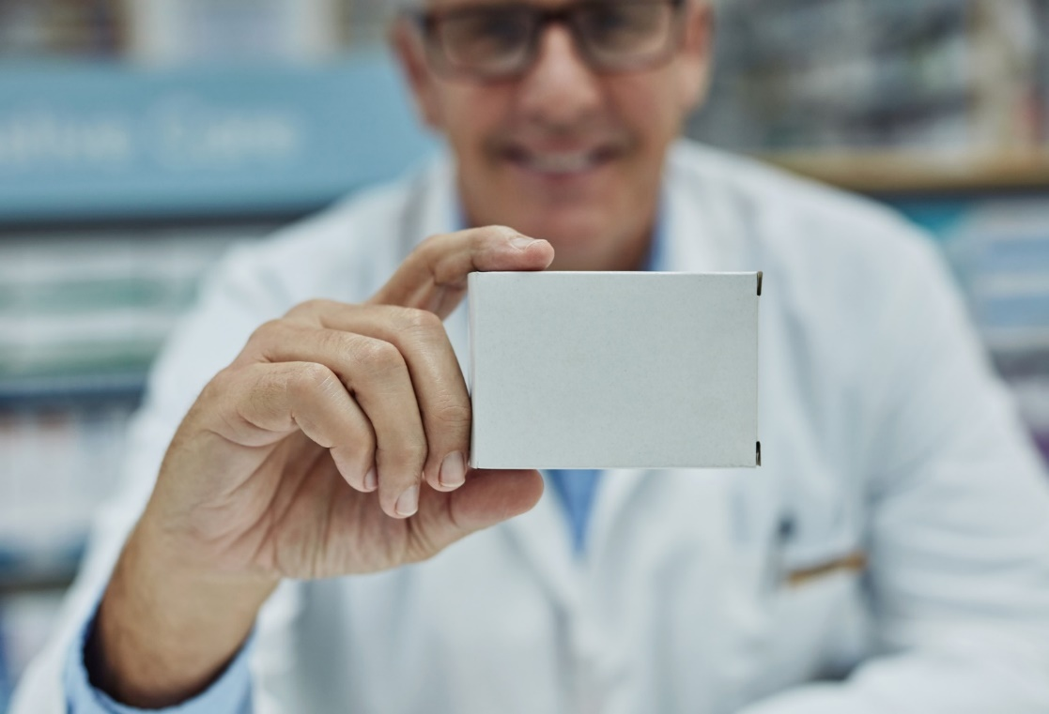
4. WAT KAN DE APOTHEKER VOOR U BETEKENEN?

Slide 21
DE APOTHEKER
Controleert recepten en overlegt met arts
Kijkt na of uw medicijnen samen gebruikt mogen worden
Geeft medicijninformatie
Houdt uw medicatiedossier compleet en actueel
Voert zorggesprekken (medicatiebeoordeling / medicijnconsult)
Notes:
Waar kan uw apotheker u nog meer bij helpen, voor het goed en veilig gebruiken van uw medicijnen?
Uw apotheker:
Wat doet de apotheker voor u:
Recept aannemen en controleren: medicatiebewaking
Zijn de medicijnen veilig voor u?
Heeft de behandeling voldoende effect?
Elke dag controleert de apotheker alle recepten
Medicijn meegeven met advies
Weet u waarom en hoe u de medicijnen moet innemen?
Voert zorggesprekken
Zoals een medicatiebeoordeling (hier gaan we straks verder op in)
Of een medicijnconsult (bij een vraag van u over uw medicijnen)
Bron: wijs met medicijnen, folder medicijnen en vallen, Wat kan de apotheker voor u doen? | Apotheek.nl

Slide 22
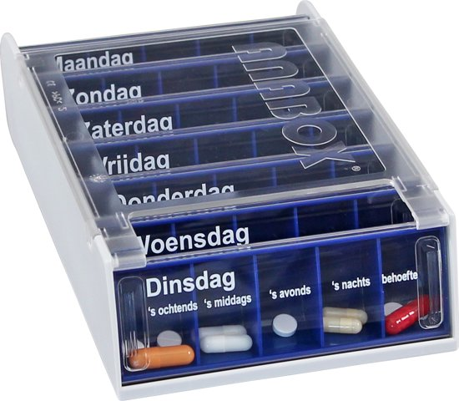
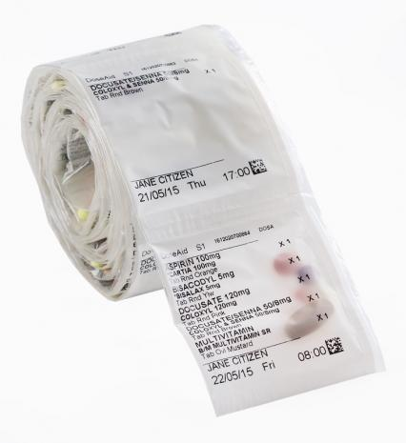
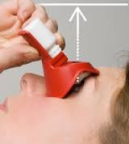
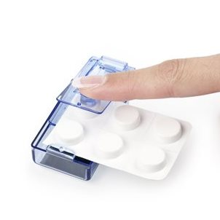
DE APOTHEKER
Biedt services aan (medicijnrol / herhaalservice / bezorgen)
Verwerkt medicijnafval op een veilige manier
Biedt verschillende hulpmiddelen aan
Notes:
Waar kan uw apotheker u nog meer bij helpen, voor het goed en veilig gebruiken van uw medicijnen?
Uw apotheker:
heeft een kosteloze bezorgservice voor mensen die niet zelf hun medicijnen kunnen ophalen bij de apotheek;
bij uw apotheek kunt u uw oude medicijnen inleveren; Gooi uw overgebleven medicijnen niet bij het afval en spoel ze niet door de gootsteen.
heeft handige hulpmiddelen voor u. Hier ziet u een voorbeeld van een medicijndoos en een baxterrol, zodat u het innemen van uw medicijnen niet vergeet. De apotheker kan een innameschema voor u maken, als u het moeilijk vindt te onthouden wat u wanneer moet gebruiken. En heeft u bijvoorbeeld moeite met oogdruppelen? Hiervoor bestaan verschillende hulpmiddelen die u op uw oogdruppelflesje kunt draaien en vervolgens over/op uw oog kunt plaatsen; de ‘tabletdoordrukker’ helpt u om medicijnen uit een doordrukstrip te halen.
Bron: wijs met medicijnen, folder medicijnen en vallen, Wat kan de apotheker voor u doen? | Apotheek.nl

Slide 23
MEDICATIEBEOORDELING
Samen alle medicijnen bespreken.
In overleg met u en uw huisarts kunnen er aanpassingen gedaan worden in uw medicijngebruik.
De apotheker kan u adviezen geven over hoe en wanneer u uw medicijnen het beste kunt innemen.
Notes:
Bij een medicatiebeoordeling worden alle medicijnen besproken en gekeken of het nog steeds past bij u en uw situatie.
Eventueel kunnen er naar aanleiding hiervan aanpassingen worden gedaan in uw medicijngebruik. Dit is altijd in overleg met u en uw arts.
Bovendien kan de apotheker ervoor zorgen dat het makkelijker voor u wordt om goed uw medicijnen in te nemen. Door samen naar uw medicijnschema te kijken.

Slide 24
VOORBEELD SITUATIE
Mevrouw Jansen, 85 jaar. Slaapt sinds een tijdje slecht.
Haar buurvrouw biedt haar slaappillen aan.
Wat is het gevaar hierbij?
Notes:
We weten niet wat de oorzaak is van het slecht slapen, misschien is er lichamelijk wat aan de hand wat onderzocht moet worden.
We weten niet of het medicijn geschikt is voor mevrouw (dosering, leeftijd, wisselwerkingen).
Arts/apotheker weet niet dat ze de slaappillen van iemand anders gebruikt, medicatiedossier onvolledig, wat tot toekomstige risico’s kan leiden.

Slide 25
VOORBEELD SITUATIE
Mevrouw Jansen, 85 jaar. Slaapt sinds een tijdje slecht.
Gebruikt medicijnen voor:
Suikerziekte
Bloeddruk
Heeft mevrouw Jansen een verhoogd risico op vallen?
Notes:
Mevrouw Jansen heeft door haar medicijnen meer kans op hypoglykemie (lage bloedsuiker) en een lage bloeddruk door de bloeddrukmedicijnen.
Kwetsbare oudere die ingesteld is op haar medicatie, kan door nieuwe medicatie uit balans raken.

Slide 26
VOORBEELD SITUATIE
Mevrouw Jansen, 85 jaar. Slaapt sinds een tijdje slecht.
Slaappil wordt 2 weken gebruikt…
Is afgelopen nacht gevallen toen ze naar het toilet ging
Ze is de afgelopen weken vaker gevallen
Wat zou u doen als u mevrouw Jansen was?
Notes:
Vertellen wanneer ik ben gevallen aan huisarts/apotheek/zorgverlener om te onderzoeken wat het vallen heeft veroorzaakt.
Als u onlangs bent begonnen met nieuwe medicatie: bespreken met apotheker of dit de oorzaak zou kunnen zijn.
Een afspraak voor een medicatiebeoordeling maken met de apotheker.

Slide 27
VOORBEELD SITUATIE
Mevrouw Jansen, 85 jaar. Slaapt sinds een tijdje slecht.
Ze maakt een afspraak met de apotheker voor een medicatiebeoordeling.
Gebruikt 7 soorten medicijnen waarvan ze niet weet of het allemaal wel nodig is en of ze misschien bijwerkingen heeft.
Notes:
Medicatiebeoordeling, valrisico beoordeling.

Slide 28
VOORBEELD SITUATIE
Mevrouw Jansen, 85 jaar. Slaapt sinds een tijdje slecht.
De apotheker heeft uitgelegd waar elk medicijn voor is
Uit de medicijnbeoordeling bleek dat mevrouw minder bloeddrukmedicijnen kon gebruiken
In overleg met de arts is één bloeddrukmiddel afgebouwd
Het gebruik van slaapmiddelen is afgeraden ivm het valrisico. Ze gaat de slaapadviezen proberen van de huisarts. Als dat niet helpt kan ze slaapoefentherapie krijgen bij de fysiotherapeut.
Notes:
Medicatiebeoordeling, valrisico beoordeling.

Slide 29
5. WAT KUNT U ZELF DOEN?
Bent u gevallen? Meldt het aan uw huisarts!
Gebruik medicijnen volgens de instructies en/of bijsluiter!
Uitleg apotheek niet duidelijk? Geef dat aan!
Stop nooit zomaar met medicijnen!
Naar het ziekenhuis of op vakantie? Haal een actueel medicatie-overzicht op bij de apotheek!
Wijzigingen in uw medicijngebruik? Laat het uw apotheker weten!
Gebruik geen medicijnen van een ander!
Vraag een medicatiebeoordeling aan als u veel medicijnen gebruikt!
Probeer altijd naar een vaste apotheek te gaan
Haal uw medicijnen zoveel mogelijk zelf op (gesprek + beweging)
Maak gebruik van Apotheek.nl als betrouwbare website
Notes:
Gebruik geen medicijnen van een ander
Het klinkt logisch, maar dat is het niet. Gebruik geen medicijnen van een ander. Dit gebeurt echt. Daarom geven we u dit (extra) mee.
Maak gebruik van www.apotheek.nl.
Daar vindt u onder andere informatie over vallen, alcohol en medicijnen. Ik laat u nu een filmpje over apotheek.nl.
Heeft u vragen? Stel ze aan uw apotheker. U kunt binnenlopen zonder een afspraak te hoeven maken.
Optioneel:
Informatie voor de ouderen toe te voegen aan de tips: Wilt u deelnemen aan een valpreventieprogramma? Bespreek het met uw apotheker/huisarts/fysiotherapeut.
Er is ook een online Valpreventieprogramma beschikbaar, zie www.knmp.nl/valpreventie (wmo radar ‘Minder vallen, door meer bewegen’’) of https://mindervallen.nl/

Slide 30
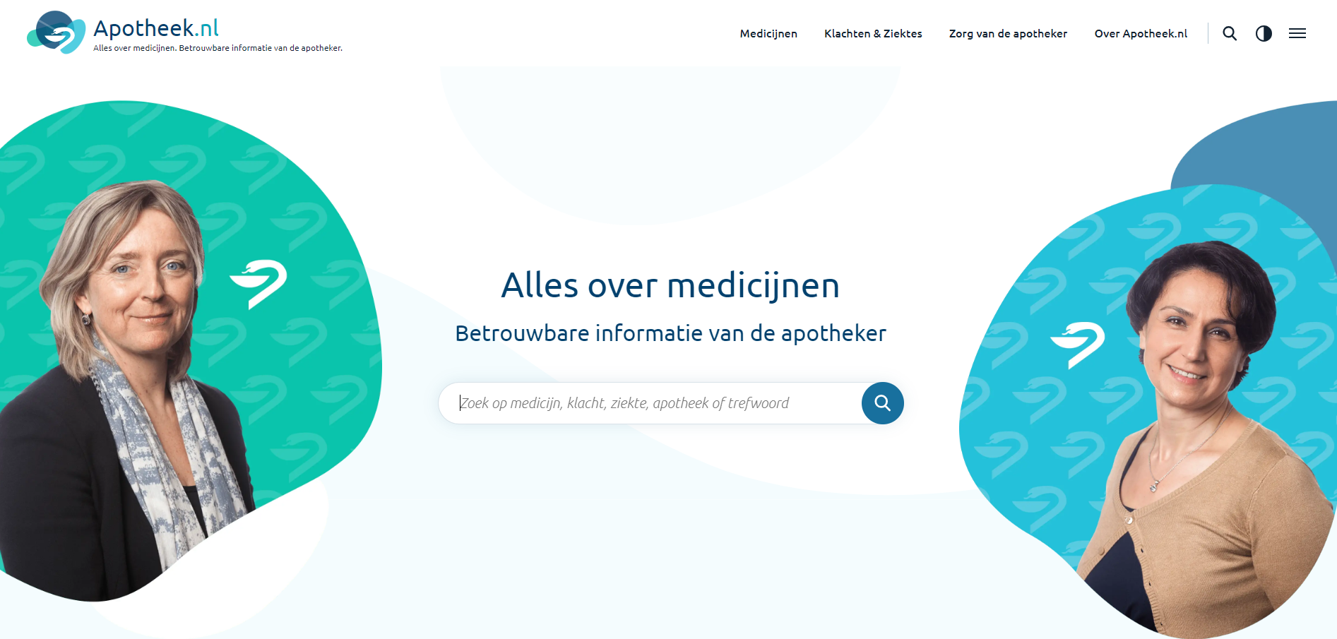

Slide 31
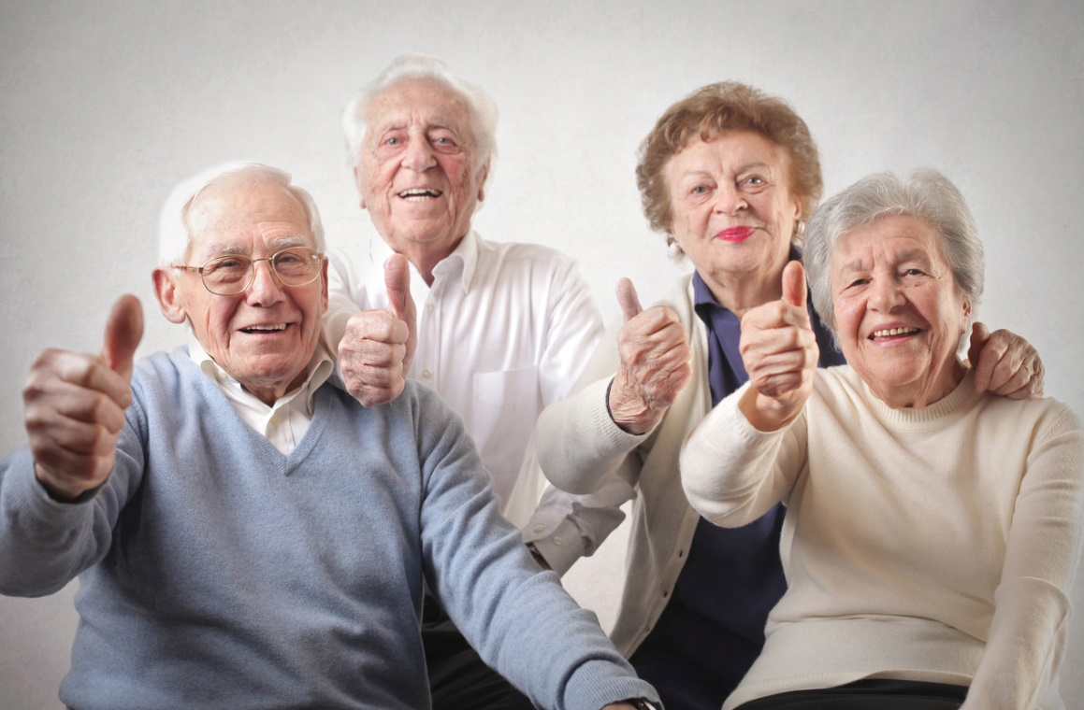
OP UW GEZONDHEID!
Notes:
Zijn er vragen?

